Slide 1





钱
了
哪
去
长安电商支付平台来了！
让支付简单、方便和温暖，让数据安全、全面和透明
汇报人：杨凡

Slide 2


目录
Contents
1. 为何而来?
2.支付更简单、更方便、更温暖
3.数据更安全、更全面、更透明
4.集成从现在开始

Slide 3
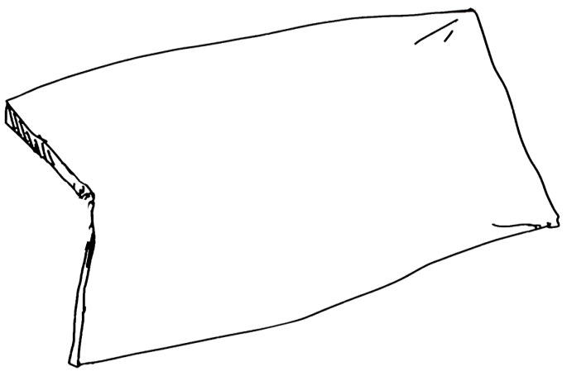

PART1
为何而来？

Slide 4
03
问： 平台去年线上总交易额是多少？
答：早有准备，去年年底做了统计，$$$万,$$千,$百,$十$元,$角…,$分。NB,NB,NB记性真好！
问： 去年每个季度是多少？
答：这个记不到了，等下！我有统计表格，等下邮件发你！
问： 数据里区分下交易方式(银联、支付宝、微信等)
答：有…有的！
问：今年的按季度，月，周也发我下！
答：...好！

Slide 5

03
经过一天的努力，在各个业务板块和各个IT团队的支持下，邮件在饿着肚子加班到晚上10:00的时候发送了！
在回家的路上，电话响了！喂..小杨啊，数据整理的不错！以后每周、每月、每季度都整理一下邮件发我吧！

Slide 6
03
业务频繁开展，系统遍地开花，别让你的孩子一个人待在岛上！(拒绝系统孤岛)

Slide 7
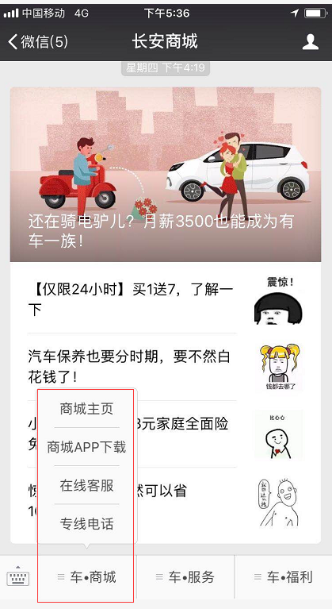

03
长安电商改装线上平台上线啦！在公众号的车.服务菜单栏新增一个改装升级菜单项.让我们开启改装之旅吧！
长安商城公众号下支付目录限制(5个)目前已经设置满了，无法在公众号下支付了！

Slide 8
03
http://cloud.mall.changan.com.cn/wx/payment/wechat/
http://pay.wddcn.com/payment/wxpay/
http://pvcloud.changan.com.cn/static/pay/
https://cloud.mall.changan.com.cn/caecapp/main/
https://cloud.mall.changan.com.cn/maintainpackage/
请您记住绿色这个地址，它一直在努力给您呈现最温暖的支付体验！
http://cloud.mall.changan.com.cn/wx/payment/wechat/
http://pay.wddcn.com/payment/wxpay/
http://pvcloud.changan.com.cn/static/pay/
https://cloud.mall.changan.com.cn/caecapp/main/
https://cloud.mall.changan.com.cn/maintainpackage/

Slide 9
PART2
让支付更简单、更方便、更温暖！

Slide 10
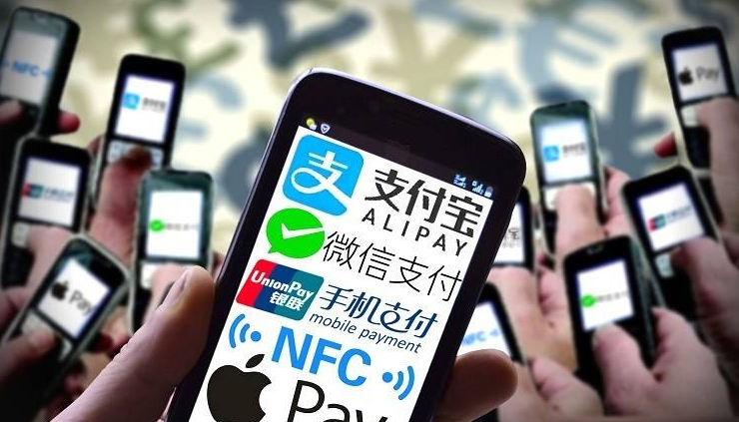
03

Slide 11
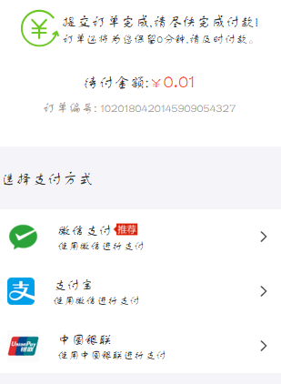
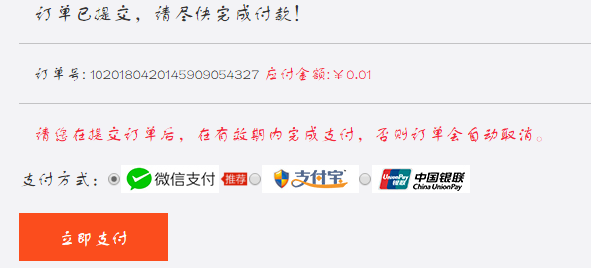
告别繁琐，支付本来就应该这么简单！
不管您是PC还是WAP支付，只需要
输入支付平台提供的统一支持地址即可，
平台会自动识别您是来自PC还是WAP。
一切就是那么简单！

Slide 12
PART3
让支付更安全、更全面、更透明！

Slide 13
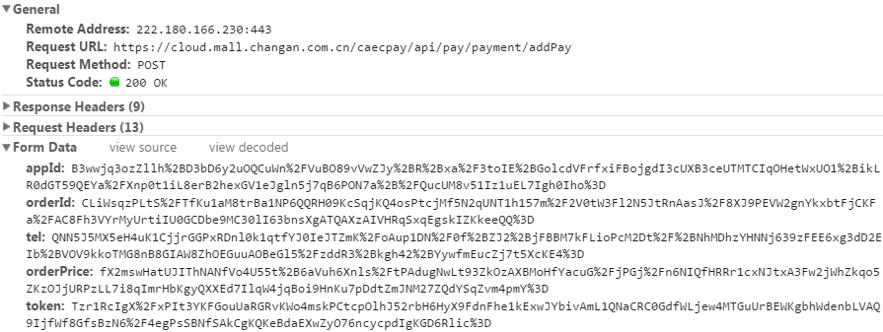
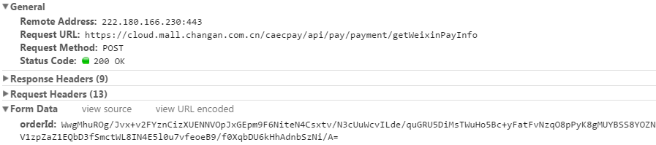
支付全流程加密传输，数据更安全！

Slide 14
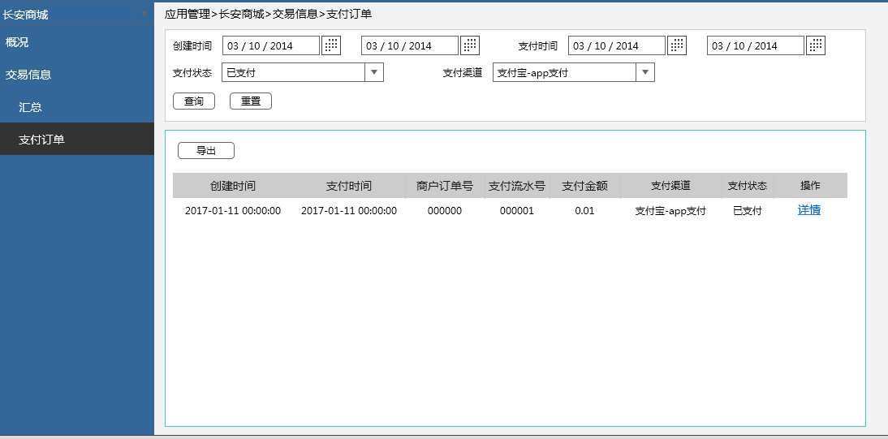
支付全流程数据平台全持久化，数据更全面！

Slide 15
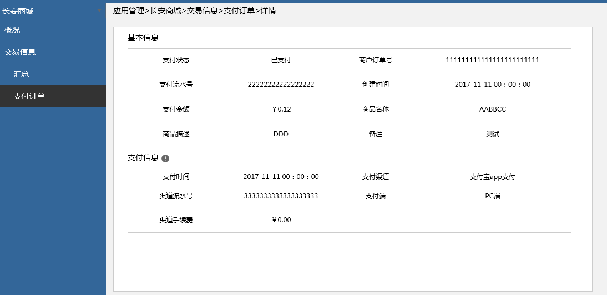
支付全流程数据可视化，数据更透明！

Slide 16
PART4
集成从现在开始

Slide 17















我需要做什么？
您需要做什么？

Slide 18
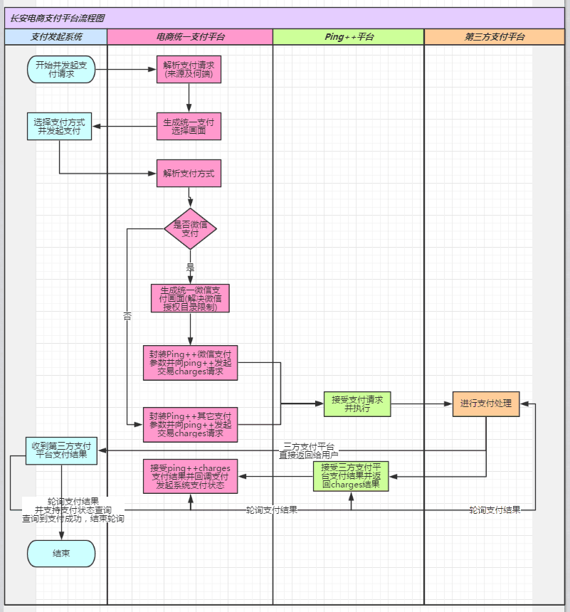
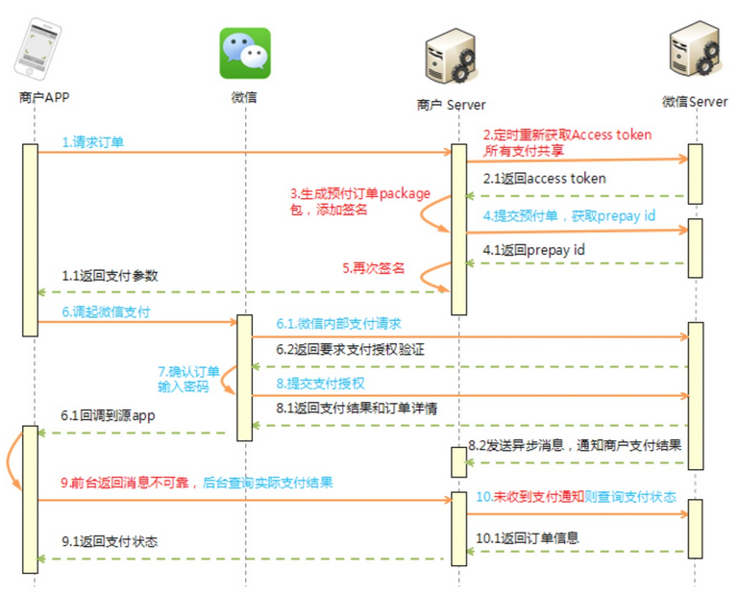
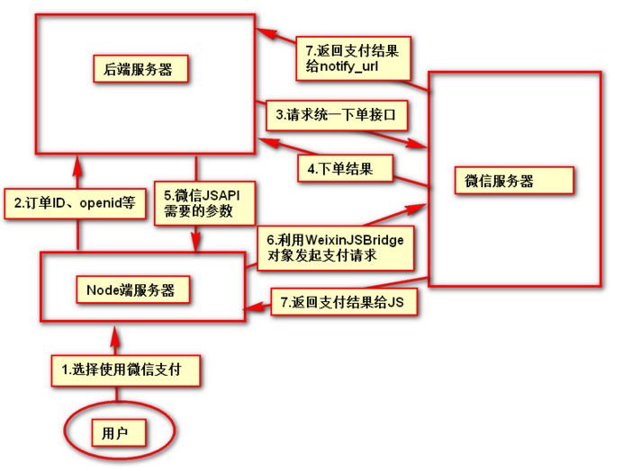
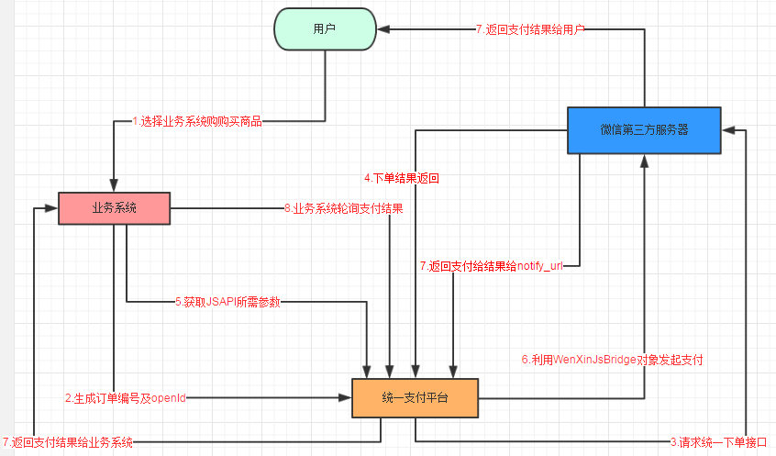
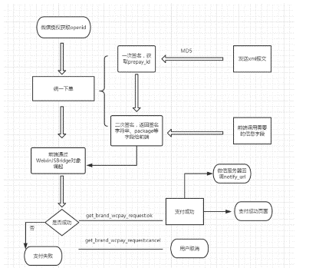
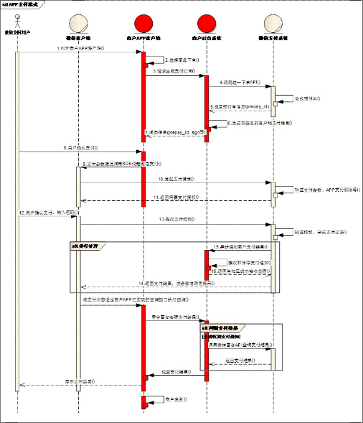
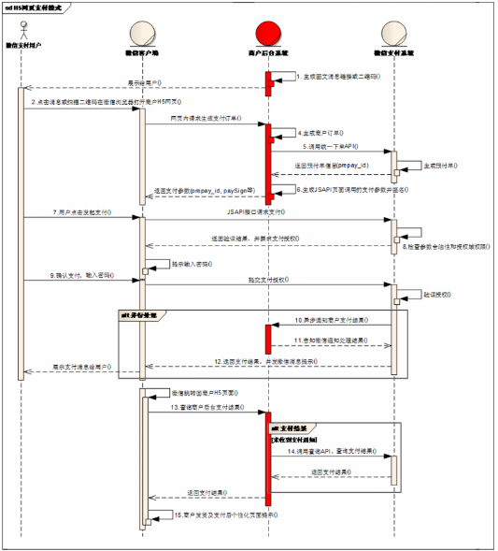
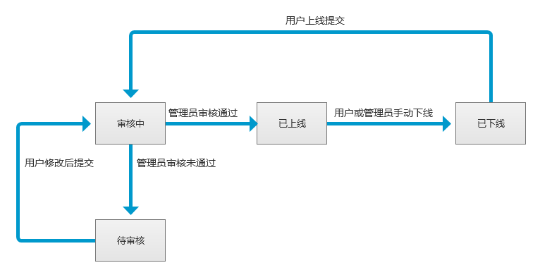

Slide 19
入站
集成
验证
系统创建应用，填写必要的信息及订单及价格验证接口、订单支付状态刷新接口
参考前后端集成文档完成系统间集成
测试环境进行下单，支付全流程验证测试

Slide 20

入站是不是太繁琐？
1、 为什么要提供订单及价格的验证接口？
2、为什么还需要提供订单状态的刷新接口？
3、如果业务系统进行系统发布或者异常，怎么保证订单支付相关信息同步？

Slide 21
效率提升
支付集成
不再有孤岛！
数据透明
支付全过程可见！

Slide 22
加入我们，一起来搞事！

Slide 23
8
1
2
0
分享完毕 谢谢您的观看！

